Slide 1


ỦY BAN NHÂN DÂN PHƯỜNG PHÚC LỢI TRƯỜNG MẦM NON BAN MAI XANH
LÀM QUEN VĂN HỌC
Thơ: Cháu chào ông ạ!
Lứa tuổi: 24 - 36 tháng

Slide 2
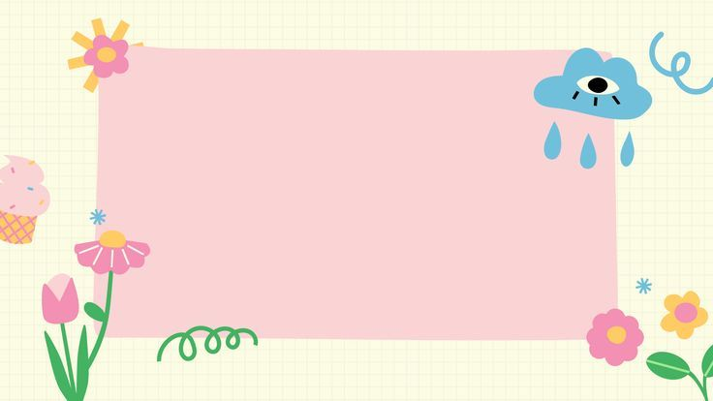
Cô và trẻ cùng hát bài
“Cháu yêu bà”.
Cô dẫn dắt vào bài.

Slide 3
Cô giới thiệu tên bài thơ, tên tác giả
Bài thơ: Cháu chào ông ạ
Tác giả: Nguyễn Thị Thảo

Slide 4
- Cô đọc lần 1 cho trẻ nghe: Cô đọc diễn cảm, kết hợp điệu bộ cử chỉ.
Cô vừa đọc cho các con nghe bài thơ gì? Bài thơ do ai sáng tác?

Slide 5
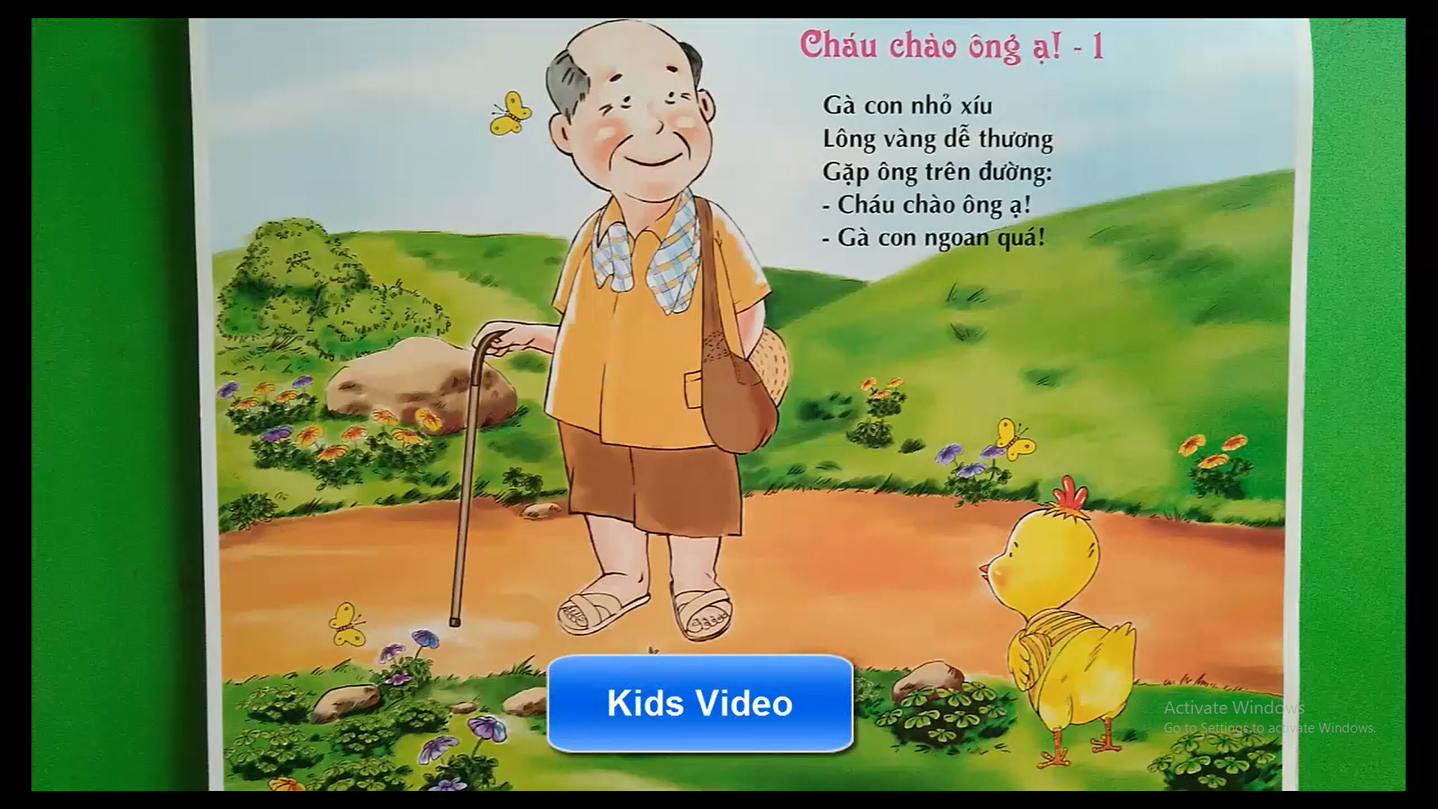
Cô đọc lần 2: Cô đọc kết hợp tranh thơ minh họa.

Slide 6
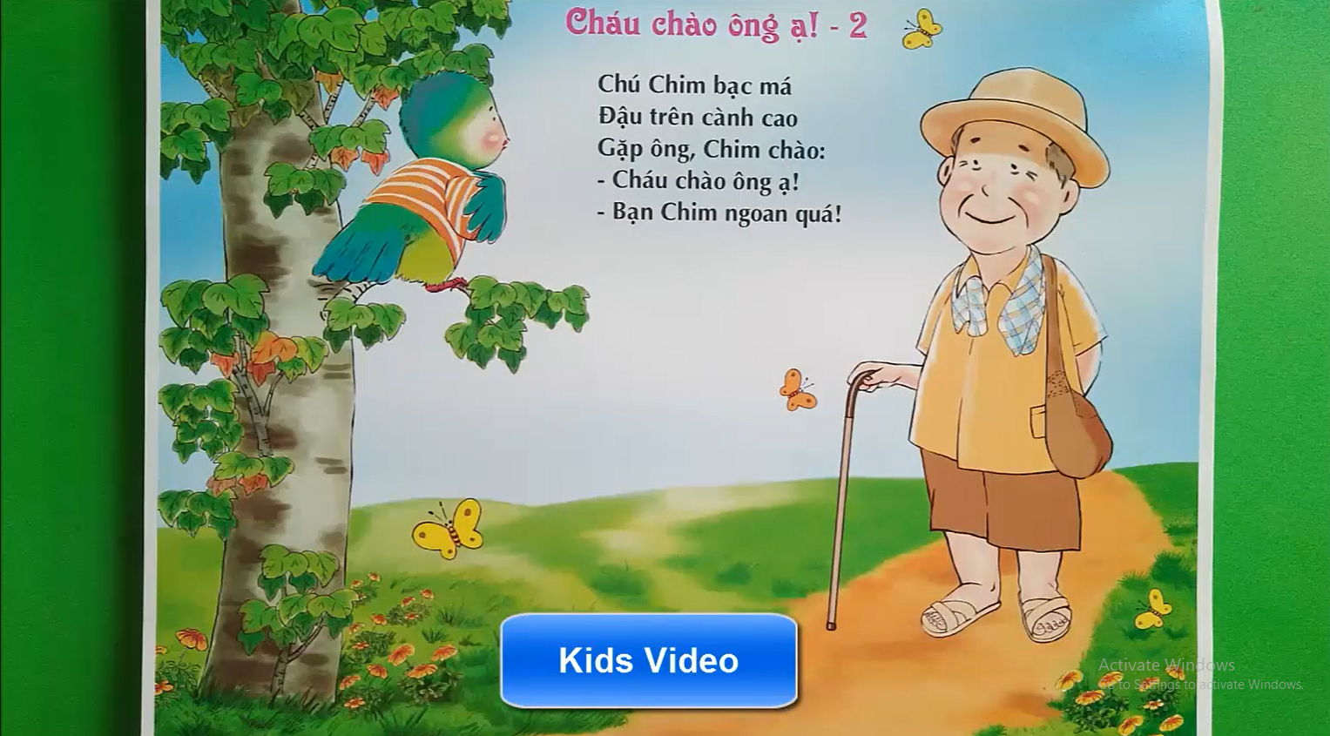

Slide 7
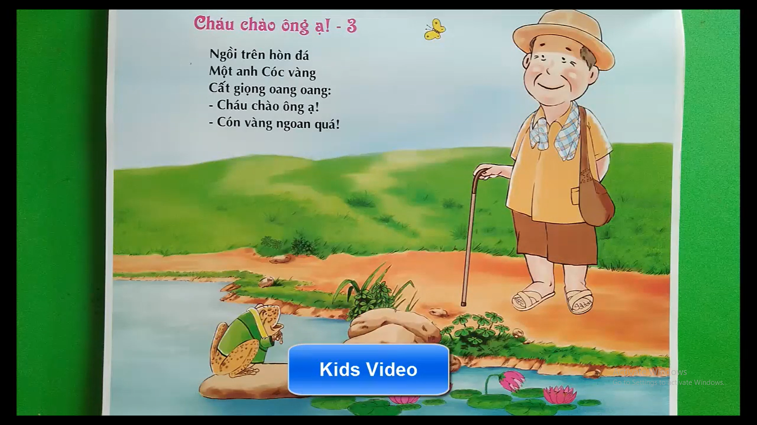

Slide 8
- Cô giảng nội dung bài thơ: Bài thơ nói về bạn Gà con,chú chim Bạc Má và anh Cóc Vàng đã biết khoanh tay chào khi gặp ông trên đường đấy

Slide 9
- Cô đàm thoại trích dẫn:
Cô vừa đọc bài thơ gì?
Bài thơ do ai sáng tác?
Bài thơ viết về ai?

Slide 10
Gặp ông ngoài đường thì gà con làm gì?

Slide 11
Chú chim làm gì khi gặp ông?

Slide 12
Khi gặp ông cóc vàng làm gì?

Slide 13
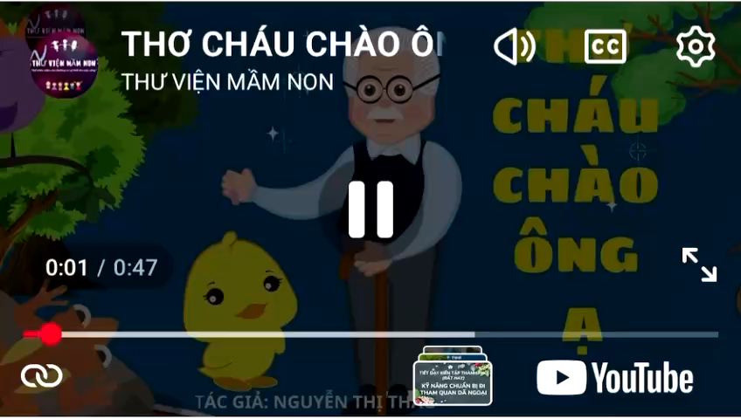
- Dạy trẻ đọc thơ:

Slide 14
Giáo dục: Trẻ biết yêu thương,
kính trọng, nghe lời người lớn

Slide 15
Kết thúc: Cô nhận xét bài học
và chuyển hoạt động

